Slide 1
Робота №6
Створення баз геопросторових даних з вихідних шейп-файлів

Slide 2
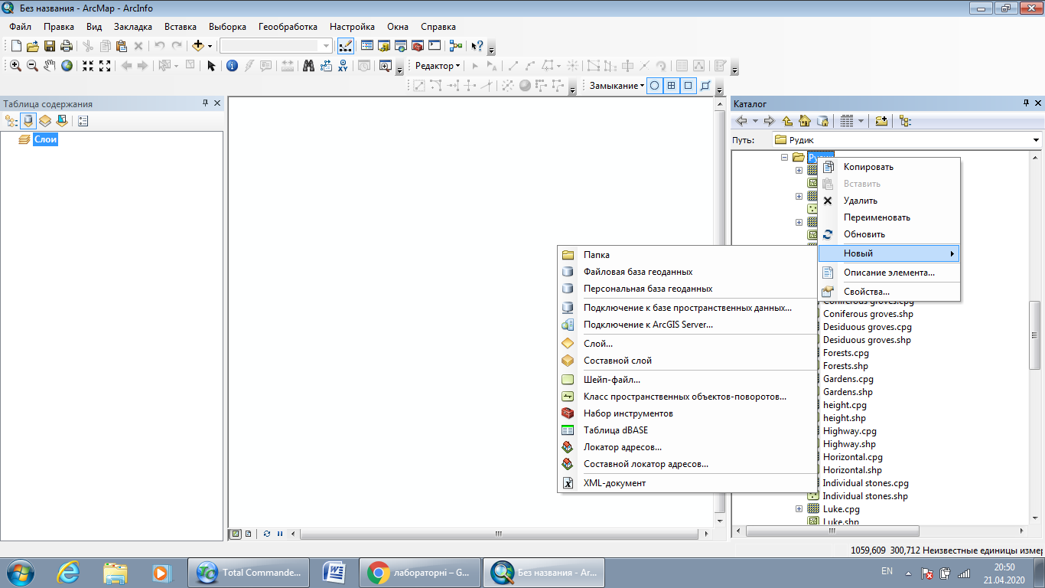

Slide 3
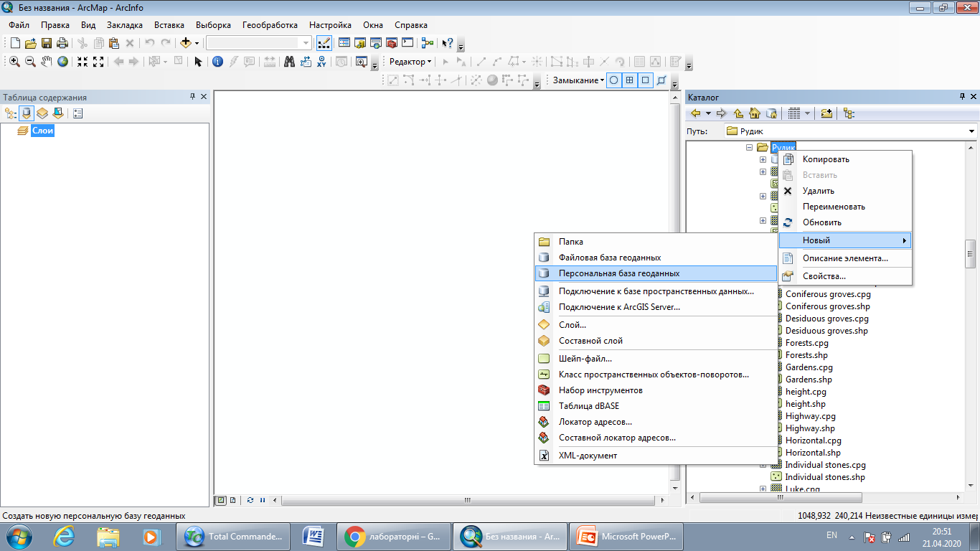

Slide 4
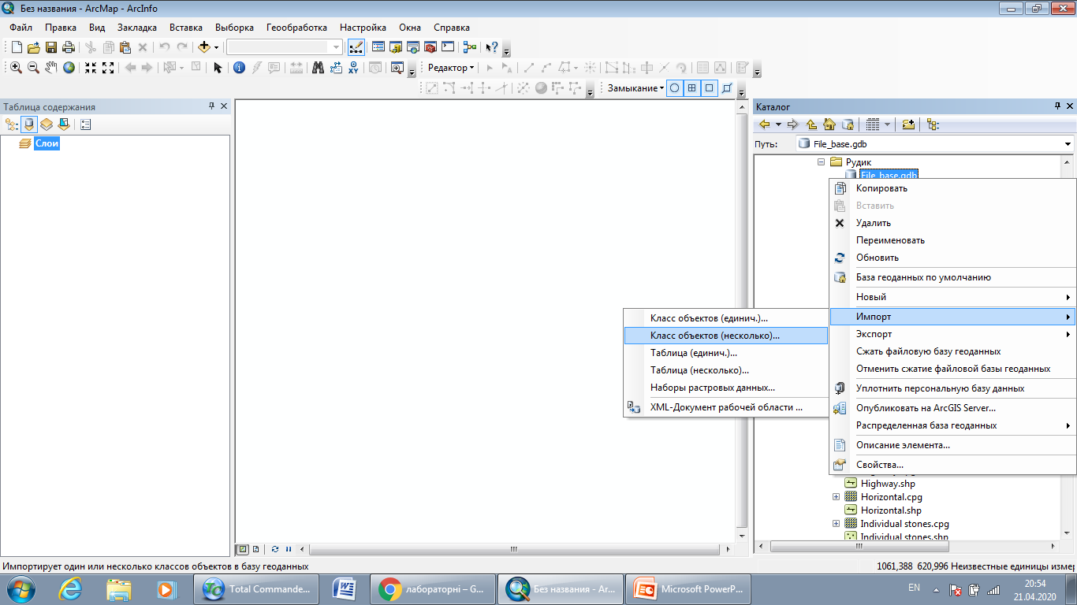

Slide 5
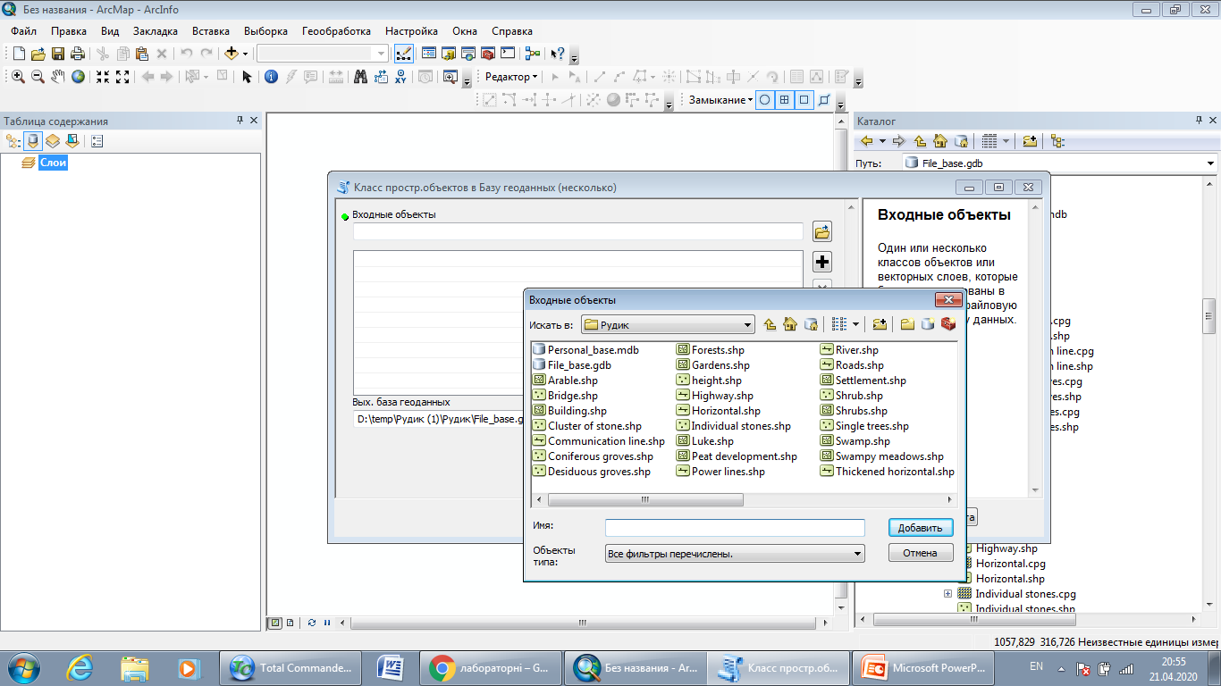

Slide 6
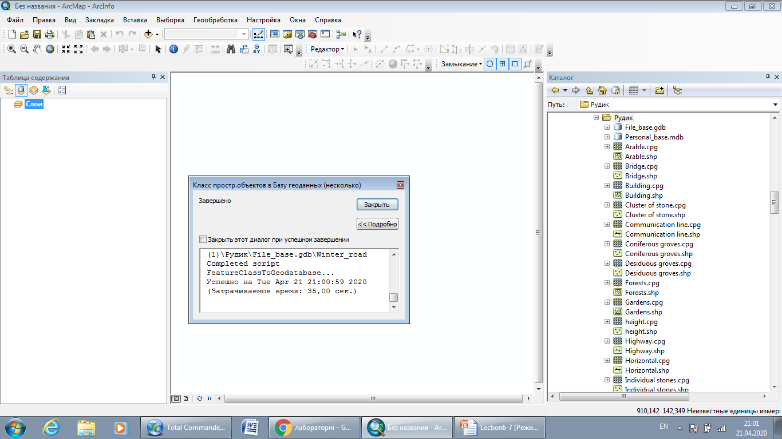

Slide 7
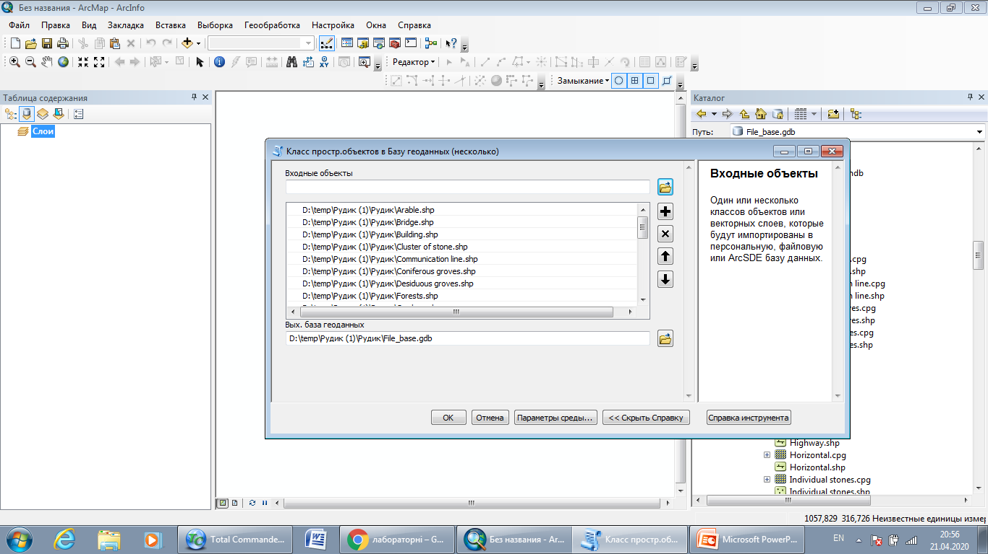

Slide 8
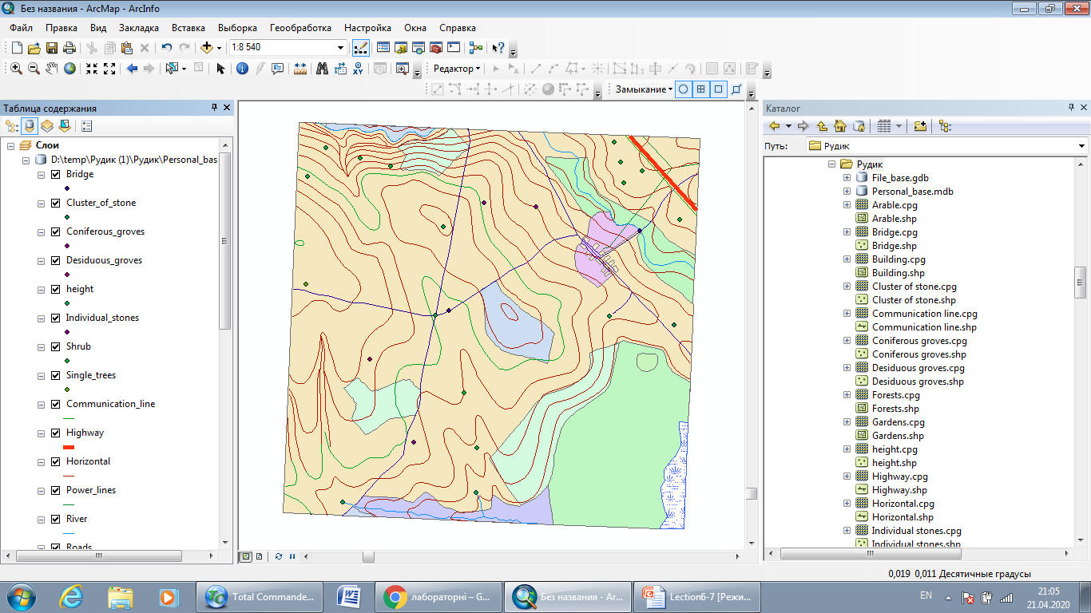

Slide 9
Також в базу геопросторових даних (як персональну, так і файлову) має бути доданий вихідний растр (вже прив'язаний) !!!!
Робимо як на слайді 3, але вибираємо імпорт не декількох класів просторових об'єктів, а імпорт наборів растрових даних.
Успіхів!

